Slide 1
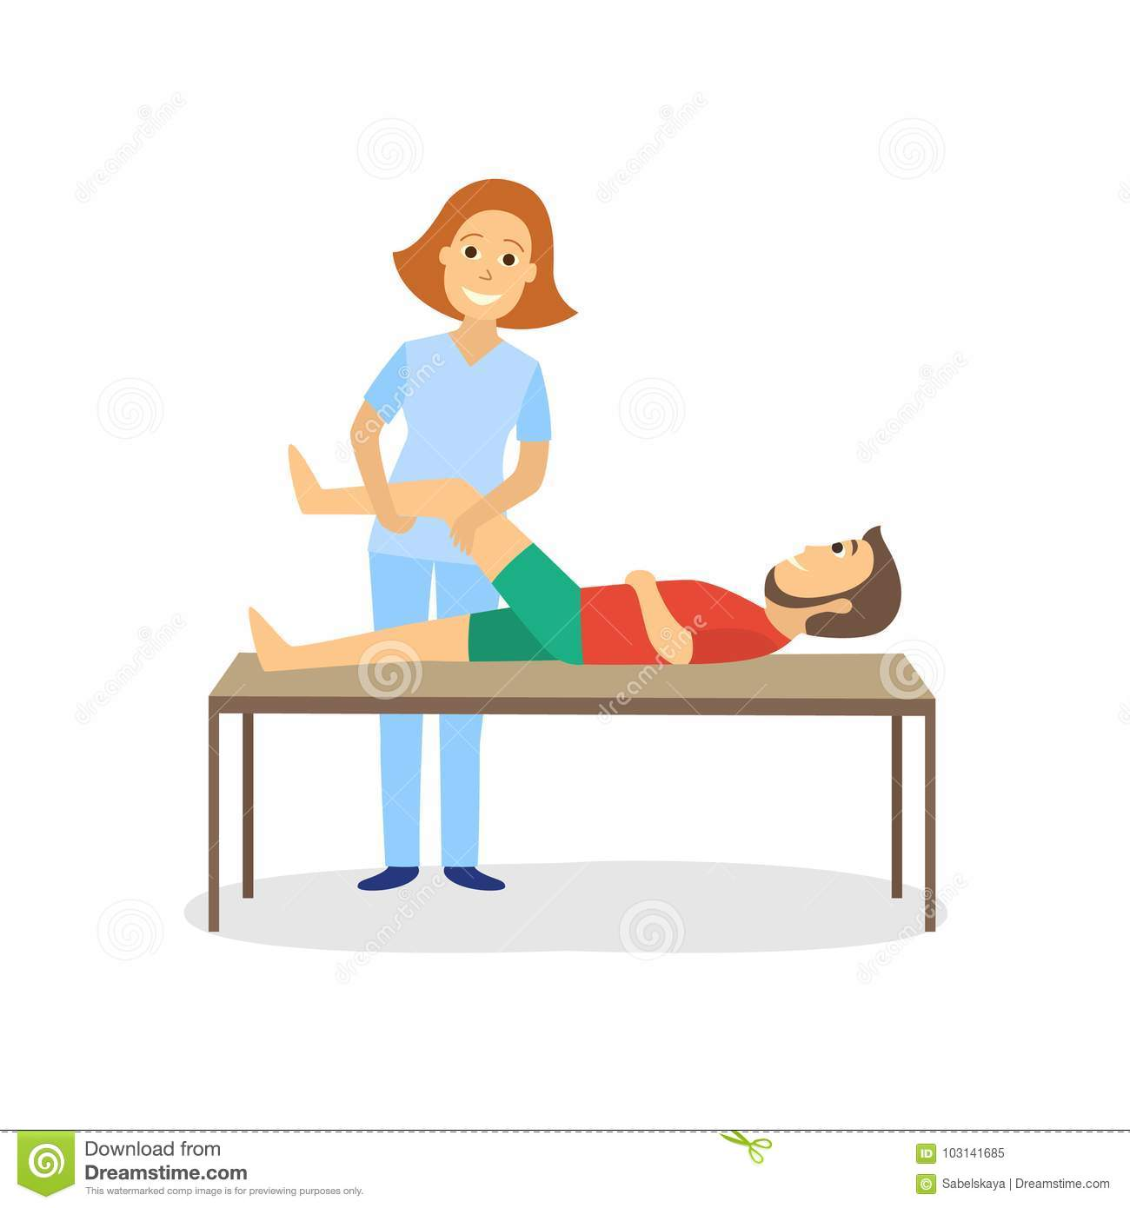

Slide 2


Slide 3


Slide 4


Slide 5


Slide 6


Slide 7


Slide 8
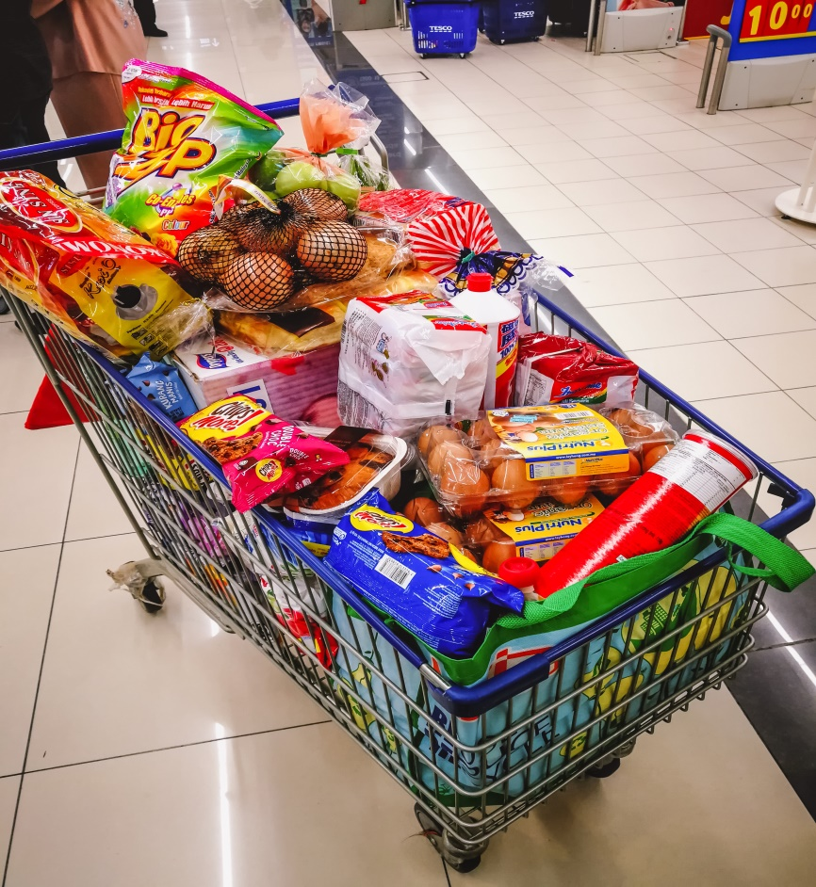
MERCADINHO
ELY

Slide 9
AQUI VOCÊ SAI
DE CARRINHO CHEIO

Slide 10
SEM GASTAR QUASE
NADA

Slide 11

VENHA CONFERIR!
Rua do comércio, Povoado Cocão
(73) 99820-4334

